Slide 1
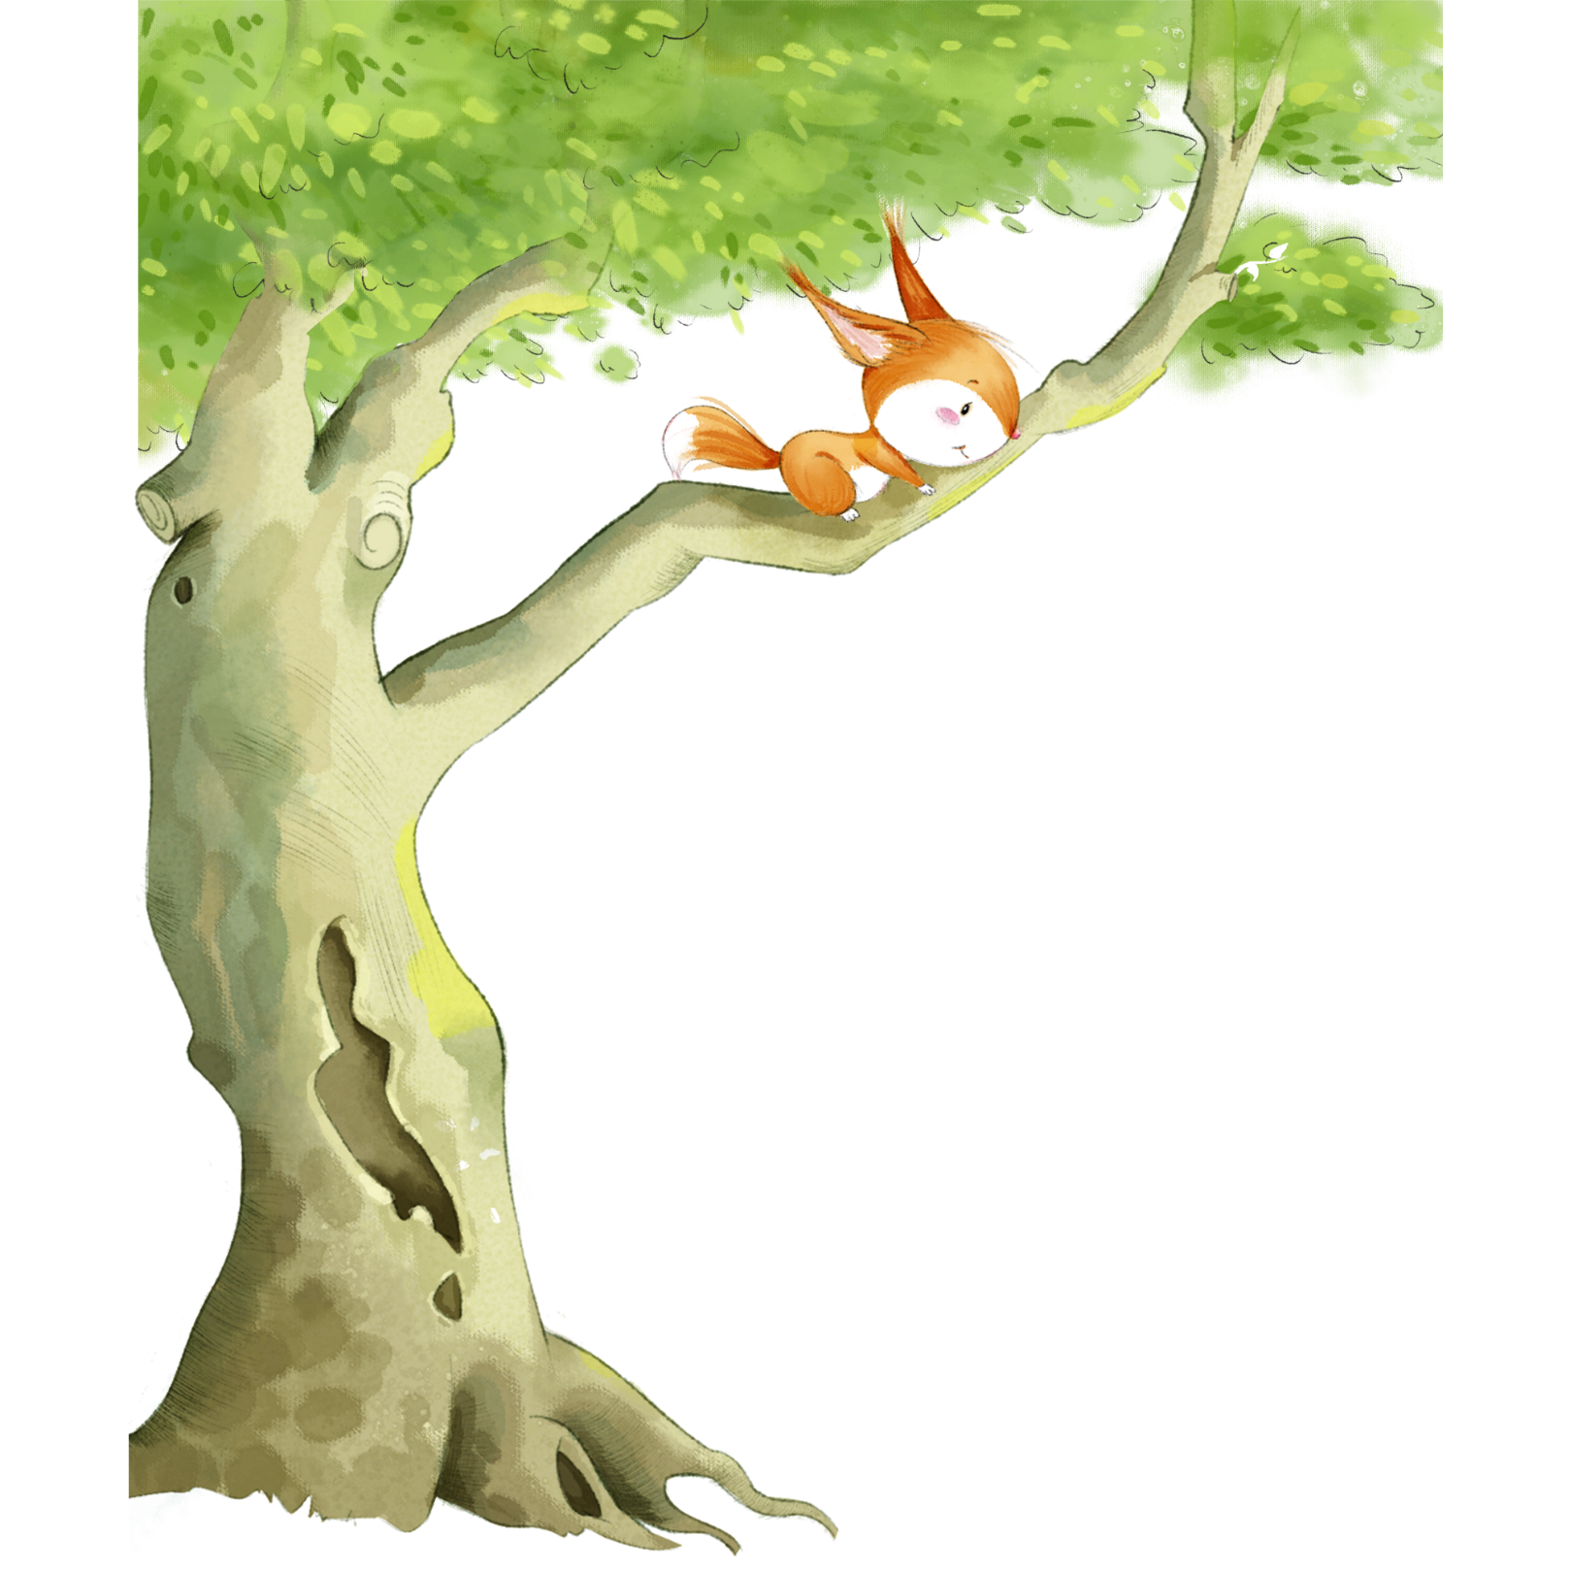




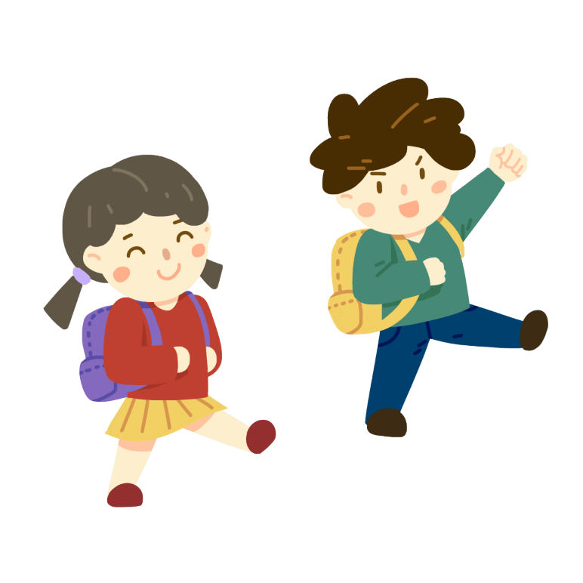


Slide 2





Tiếng việt 2
Tiếng việt 2
Trang 115

Slide 3


Slide 4

1. Đọc đoạn văn sau và trả lời câu hỏi
Khi tôi còn bé tí tôi ở nhà với ông ngoại cả ngày để bố mẹ đi làm. Ông kể cho tôi nghe rất nhiều chuyện cổ tích. Ông dạy tôi vẽ rất nhiều con vật: voi, hổ, hươu, nai, sóc,... Ông còn dạy tôi vẽ cả ông mặt trời, dòng sông, con thuyền. Mỗi khi ông có việc đi đâu, tôi rất nhớ ông và mong ông sớm trở về với tôi.
a. Trong đoạn văn trên bạn nhỏ kể về ai?
b. Người đó đã làm những gì cho bạn nhỏ?
c. Câu nào thể hiện rõ nhất tình cảm của bạn nhỏ đối với người đó?

Slide 5
Kể về việc người thân đã làm cho em
Giới thiệu người thân
Việc thứ nhất
Việc người thân đã làm cho em
Việc thứ hai…
Tình cảm của em với người thân

Slide 6
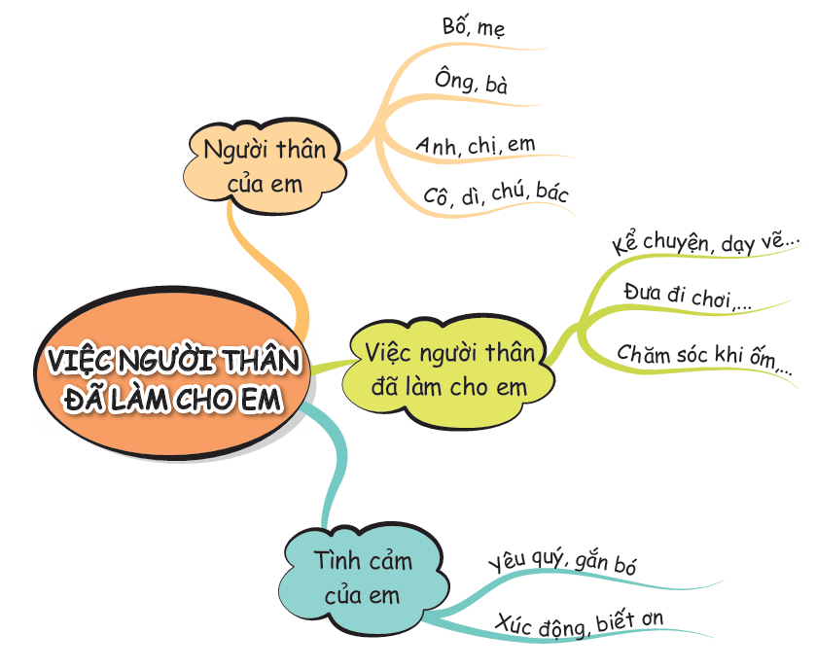

Slide 7
2. Viết 3 – 4 câu kể một việc người thân đã làm cho em.
G:
Người thân mà em muốn kể là ai?
Người thân của em đã làm việc gì cho em?
Em có suy nghĩ gì về việc người thân đã làm?

Slide 8


